Slide 1
Hálózatok építése és üzemeltetése
Linux
Notes:
<number>

Slide 2
Rendszergazda jogosultságok
(Fehér Gábor slide-jai)

Slide 3
Root jogosultságok
Többfelhasználós rendszerekben adminisztrációs teendők
  Felhasználók menedzselése
  Külső erőforrások csatolása
  Szolgáltatások futtatása
  Szoftverek frissítése
Védelem a szándékos és nem szándékos rombolástól

Slide 4
Felhasználók kezelése

Slide 5
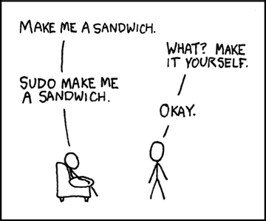
Felhasználó menedzsment
Jogosultság megszerzése
  su, sudo, id parancsok
  /etc/sudoers, /etc/sudoers.d
  sudo csoport
Felhasználó hozzáadása, csoportok hozzáadása
  adduser, addgroup parancsok
  A felhasználók csoportokba oszthatók
    1 felhasználó több csoportban is lehet
Notes:
adduser teszt
adduser teszt sudo
<number>

Slide 6
Jelszavak
passwd parancs
/etc/passwd
  root:x:0:0:root:/root:/bin/bash
/etc/shadow
Jelszó tárolás titkosított formában + salt
  + már nem publikus a jelszó mező
  Alapból DES, de ma már többféle titkosítás (pl. SHA-512)
Adatok, adatok
Jelszó
Kezdő folder
Parancs
UserID, GroupID

Slide 7
Partíció, fájlrendszer

Slide 8
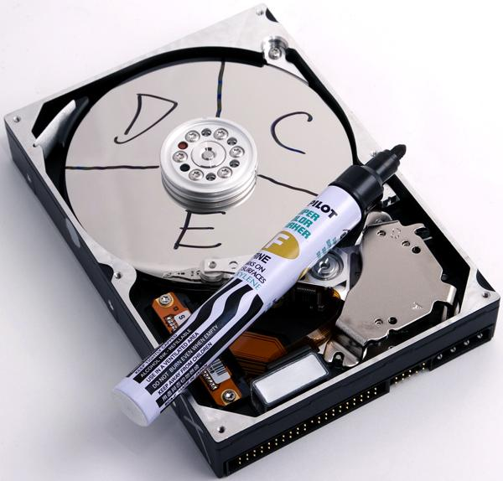
Partíciók
A lemezterület feldarabolás
  Partíciók mérete
  Partíciók típusa (+ boot)
    swap partíció
fdisk, cfdisk parancsok
  /dev rendszer
  /dev/sd*, /dev/hd*, …
A partíció csak felosztás, nem fájlrendszer
Különböző partíció leírás típusok (pl. DOS/MBR)
Notes:
Partíciók képzése
<number>

Slide 9
Ajánlott partíciók Linuxon
Minimum 2 partíció
  Rendszer adatok
  swap partíció
Opcionálisan további partíciók
  home kötet
  boot partíció
Logical Volume Manager (LVM) - haladóknak
  Több lemez együttes kezelése
  Partíció méret nagyobb lehet a lemez méreténél
  Dinamikus méret kezelés

Slide 10
FLASH partíciók
MTD – Memory Technology Device
  Absztrakciós réteg a különböző nyers FLASH memóriák kezeléséhez
    Nem USB stick vagy memóriakártyák!
  Hibás blokkok menedzselése
  Használat kiegyenlítés
  (wear leveling)
  /proc/mtd
dev: size erasesize name
mtd0: 00040000 00010000 "cfe"
mtd1: 00fb0000 00010000 "linux"
mtd2: 0096e000 00010000 "rootfs"
mtd3: 00010000 00010000 "nvram"
mtd4: 004e0000 00010000 "ddwrt"

Slide 11
Fájlrendszerek
Fájlok tárolása a lemezterületen (memóriaterületen)
  ext2/3/4 – Linux fájlrendszer inode alapon
  vfat, ntfs – Windows (DOS) fájlrendszer
  iso9660, udf – CDROM, DVD, Bluray
  jffs2, ubifs – Fájlrendszer Flash memóriához
  ramfs, tmpfs – Memóriában tárolt fájlrendszer
  nfs, cifs, smbfs, davfs2 – Távoli fájlrendszer

Slide 12
Különleges fájlrendszerek
Rendszer működéséhez köthető
  /dev, /proc, /tmp, /sys
Fuse – Filesystem in Userspace
  Userspace-ben futtatott fájlrendszerek
  Egyszerűbb fejlesztés, felhasználói elérés
Overlay fájlrendszerek
  Pl.: Titkosítás, tükrözések, külön írható/olvasható részek
  squashfs, unionfs, aufs (pl: Docker!)

Slide 13
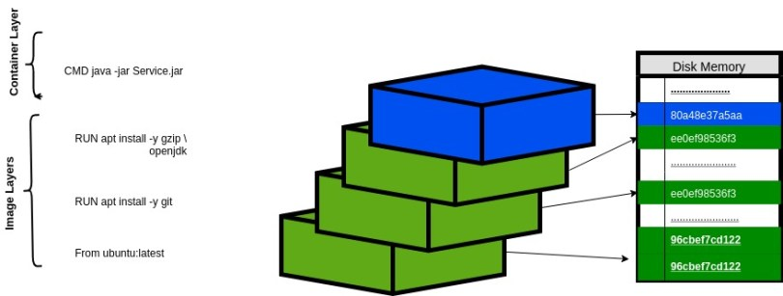
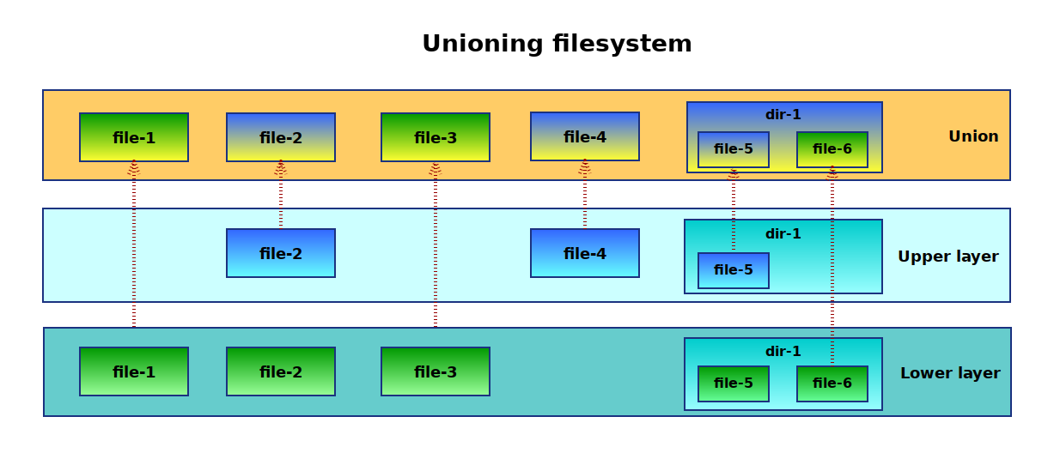
Különleges fájlrendszerek
squashfs, unionfs, aufs (pl: Docker!)
https://blog.knoldus.com/unionfs-a-file-system-of-a-container/
https://wvi.cz/diyC/images-containers/

Slide 14
Fájlrendszerek kezelése
Fájlrendszer készítése
  Partíción, kijelölt fájlban
  mkfs, mount, umount, fsck, df, dd, sync parancsok
  /etc/fstab, /etc/mtab fájlok
Swap fájlrendszer
  mkswap, swapon, swapoff parancsok
Notes:
Ext4 partíció létrehozása
man dd: Convert and copy a file
n elaborate DD ‘Dataset Definition’
dd is particularly good at destroying data if you aren't
careful. "Data Destroyer" is not really a misnomer.
Actually, it stands for ‘Copy and Convert’ and was renamed to dd
only because cc was reserved for the C compiler! This is the
authentic information I got from the man pages of our Unix-V7 on
our university PDP 11.
<number>

Slide 15
Boot folyamat

Slide 16
Bootloader - PC
Rendszer induláskor BIOS vagy UEFI boot
  Basic Input/Output System (régi)
  Unified Extensible Firmware Interface (új)
Bootloader helye
  Master Boot Record – MBR (lemez boot sector)
  Volume Boot Record - VBR (Partíció boot sector)
  Ma már MBR helyett: GPT (GUID Partition Table)
MBR bootloader kötelező, mert a BIOS ezt indítja
VBR bootloader indítható MBR-ből
  first stage boot loader / chainload

Slide 17
Bootloader – Beágyazott rendszerek
Das U-Boot
  Universal Boot Loader
Common Firmware Environment – CFE
Lehetőségek
  Indítás FLASH területről
  Feltöltés (+lementés) FLASH területre
  Hálózati műveletek (Főként TFTP)
  Partíció kezelés
Device tree
  A HW egységes leírása

Slide 18
Linux Boot Process - PC
Boot folyamat
Bekapcsolás (POST)
GRUB stage 1 (VBR)
Kernel init
/boot/vmlinuz..
BIOS
/boot
RAM disk init
/boot/initrd.img
MBR betöltése
GRUB stage 2
/boot/grub/grub.conf
/ (csak olvasható)
/sbin/init (PID 1)

Slide 19
sysvinit séma (System V, ~1980)
Futási szintek (runlevel)
  S: egyedüli felhasználó boot esetén (single)
  1: egyedüli felhasználóra váltás
  2....5: Többfelhasználós mód
  6: Újraindítás
Futási szintek szerint külön scriptek az indulásnál
  /etc/rc<futási szint>.d
  Minden fájl csak softlink a /etc/init.d scriptekre
  S<XX><script név> és K<XX><script név> a futási szint váltásnál induláshoz és leállításhoz
    XX: Indítási, leállítási sorrend meghatározása
    szekvenciális - lassú!
  rc folderek kezelése
    Pl.: update-rc.d parancs
Linux init
1. módváltás
2. módváltás

Slide 20
Szoftverek, szolgáltatások

Slide 21
Szolgáltatások - Services
Démonok (daemon)
  Szolgáltatások indítása automatikusan pl. sysvinit szerint
  service parancs használata
    start, stop, restart
    /etc/init.d scriptek közvetlen hívása is lehetséges
  Naplózások
    /var/log/…
sysvinit rendszer: elavult
  átmeneti megoldás volt pl.: Ubuntu upstart (2006-2014)
modern megoldás: systemd
  pl: systemctl start/stop/status openvpn
  párhuzamos indítás, automatikus függőség feloldás, auto-recovery...

Slide 22
Szoftver telepítés és frissítés
Csomagkezelő (package management)
  Debian, Ubuntu: dpkg (.deb)
    Speciális szerkezet (archívum)
      Összefüggések, kompatibilitás
      Integritás ellenőrzés
      Telepítendő fájlok, scriptek a telepítéshez
  packages.debian.org
  Advanced Packaging Tool: apt, aptitude
    Függőségek automatikus kezelése, feloldása
    /etc/apt/…
    sudo apt-get update
    sudo apt-get install …
    újabb verzió: sudo apt install

Slide 23
Frissítések
Csomagkezelőből vezérelve
  Automatikus frissítés függőségek megtartásával
Backport
  Új verzió implementálása a régi rendszerre

Slide 24
Instabil disztribúciók
Stabil és teszt (sid) verzió
  unstable -> testing –> stable

Slide 25
Kis előretekintés: SDN
Szoftver-alapú hálózatok

Slide 26

Cloud Native: új ökoszisztéma
Szoftver
  új, extrém alkalmazások
  új szoftverfejlesztési, -üzemeltetési technológiák
Felhő platformok
  publikus és privát felhők: konténerek, VM-ek
  újabb és újabb platform szolgáltatások
Hálózat
  virtuális hálózatok “mozgó” konténerek és VM-ek között
  fizikailag elosztott felhők között
Notes:
<number>

Slide 27
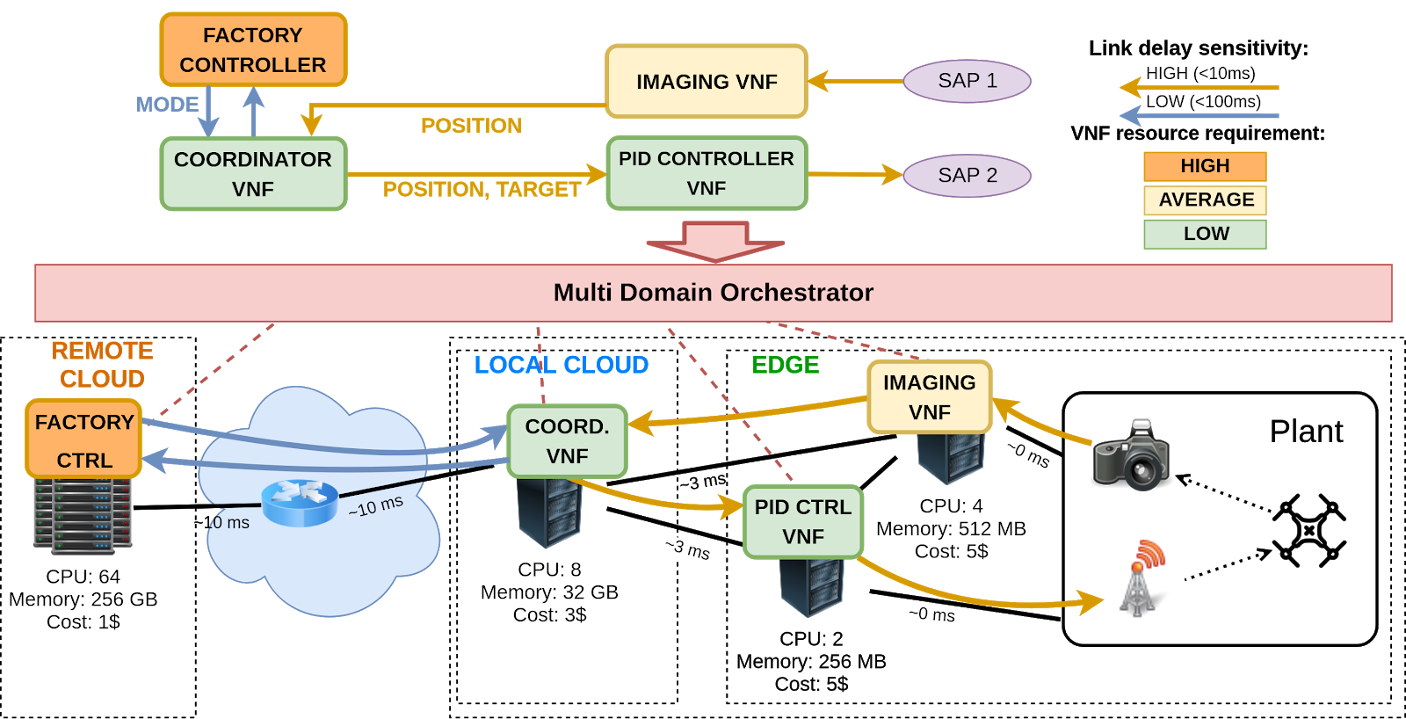
Drone control from private cloud

Slide 28
Milyen hálózat kell?
Pl.: számítógép-hálózatok minél “jobb” programozhatósága
programozhatóság
  hálózat mint egész működésének meghatározása
  több mint az egyes elemek működésének befolyásolása
  konfigurálás ↔ programozás
  időskála!
“jobb”
  könnyebb, gyorsabb
  flexibilisebb
  szélesebb körű
  kevesebb hiba(lehetőség)
  gyorsabb javíthatóság

Slide 29
(Egy) Megoldás(i irány)
Software Defined Networking
  kontrollsík szoftverizálása
  kontrollsík ↔ adatsík szeparálása
    kontroll: döntés hogy mi történjen az adott forgalommal
    adatsík: csomagok továbbítása
  kontrollsík centralizálása / konszolidálása / egységesítése
  közöttük: nyílt interfész(ek)
  korábban: elosztott rendszer, „sok-sok” kapcsolat
  most: elosztott rendszer, „egy-sok” kapcsolat!
Egy népszerű realizáció: OpenFlow
  kontroll-adat szeparálás +
  hálózati eszköz általánosítása (absztrakció)
  műveletek általánosítása (bizonyos mértékben)
  új koncepció: hálózati operációs rendszer

Slide 30
Internet ma: zárt infrastruktúra
App
App
App
Operating
System
Specialized Packet Forwarding Hardware
App
App
App
Operating
System
App
App
App
Specialized Packet Forwarding Hardware
Operating
System
App
App
App
Specialized Packet Forwarding Hardware
Operating
System
App
App
App
Specialized Packet Forwarding Hardware
Operating
System
Specialized Packet Forwarding Hardware

Slide 31
SDN: “nyissuk ki”
App
App
App
Network Operating System
App
App
App
Operating
System
Specialized Packet Forwarding Hardware
App
App
App
Operating
System
App
App
App
Specialized Packet Forwarding Hardware
Operating
System
App
App
App
Specialized Packet Forwarding Hardware
Operating
System
App
App
App
Specialized Packet Forwarding Hardware
Operating
System
Specialized Packet Forwarding Hardware

Slide 32

3. Jól definiált API (northbound interface)
2. Hálózati operációs rendszer
SDN: “nyissuk ki”
App
App
App
Network Operating System
Nyílt interfész a HW felé (southbound interface)
Specialized Packet Forwarding Hardware
Specialized Packet Forwarding Hardware
Specialized Packet Forwarding Hardware
Specialized Packet Forwarding Hardware
Specialized Packet Forwarding Hardware

Slide 33
Mi is az az OpenFlow?
OpenFlow egy API, interfész
Ezen keresztül kontrollálható a csomag-továbbítás (forwarding)
olcsó HW-en is implementálható
Üzemeltetett hálózat programozható lesz
  nem csak konfigurálható!
Egyszerűbb innováció
(egyszerűbb üzemeltetés, új szolgáltatások bevezetése)
Fő célok
  Ne kelljenek speciális testbedek
  Kísérleti megoldások valós hálózaton, valós forgalom mellett, vonali sebességen

Slide 34

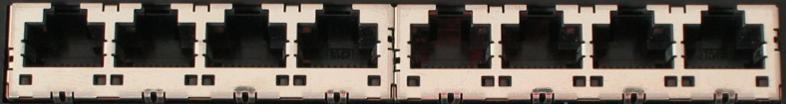
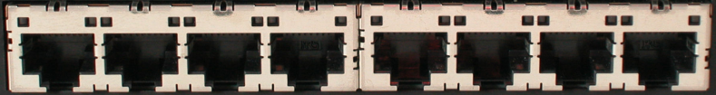
Ethernet Switch

Slide 35
Control Path (Software)
Data Path (Hardware)

Slide 36
OpenFlow Controller
OpenFlow Protocol (SSL/TCP)
Control Path
OpenFlow
Data Path (Hardware)

Slide 37


OpenFlow flow tábla absztrakció
Controller
OpenFlow Firmware
PC
Software
Layer
Flow Table
MAC
src
MAC
dst
IP
Src
IP
Dst
TCP
sport
TCP
dport
Action
Hardware
Layer
*
*
*
5.6.7.8
*
*
port 1
port 1
port 2
port 3
port 4
5.6.7.8
1.2.3.4

Slide 38
Flow tábla bejegyzések
Rule
(illeszkedési szabály)
Action
(művelet)
Stats
(statisztikák)
csomag + byte számlálók
csomagtovábbítás a megadott porton
kontrollerhez küldés
csomag eldobása
normál (hagyományos) feldolgozás
fejrész mezők módosítása
Switch
Port
VLAN
ID
MAC
src
MAC
dst
Eth
type
IP
Src
IP
Dst
IP
Prot
TCP
sport
TCP
dport
+ a nem szükséges mezők maszkolhatók (wildcard)

Slide 39
Flow tábla bejegyzések: példák
Switching (L2 kapcsolás)
Switch
Port
MAC
src
MAC
dst
Eth
type
VLAN
ID
IP
Src
IP
Dst
IP
Prot
TCP
sport
TCP
dport
Action
*
*
00:1f:..
*
*
*
*
*
*
*
port6
Routing (L3 útvonalválasztás)
Switch
Port
MAC
src
MAC
dst
Eth
type
VLAN
ID
IP
Src
IP
Dst
IP
Prot
TCP
sport
TCP
dport
Action
*
*
*
*
*
*
5.6.7.8
*
*
*
port6
VLAN Switching
Switch
Port
MAC
src
MAC
dst
Eth
type
VLAN
ID
IP
Src
IP
Dst
IP
Prot
TCP
sport
TCP
dport
Action
port6,
port7,
port9
*
*
00:1f..
*
vlan1
*
*
*
*
*

Slide 40


Controller
Reaktív működés 1
Aaron’s code
PC
OpenFlow
Switch
Rule
Action
Statistics
OpenFlow
Protocol
OpenFlow
Switch
OpenFlow
Switch
Rule
Action
Statistics
Rule
Action
Statistics

Slide 41
Controller
Reaktív működés 2
Aaron’s code
PC
OpenFlow
Switch
Rule
Action
Statistics
OpenFlow
Protocol
OpenFlow
Switch
OpenFlow
Switch
Rule
Action
Statistics
Rule
Action
Statistics

Slide 42
Controller
Proaktív működés
Aaron’s code
PC
OpenFlow
Switch
Rule
Action
Statistics
OpenFlow
Protocol
OpenFlow
Switch
OpenFlow
Switch
Rule
Action
Statistics
Rule
Action
Statistics

Slide 43
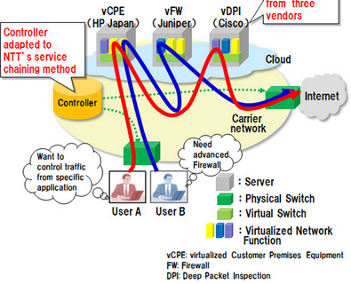
SFC
Service Function Chaining
Nem új koncepció
SDN előretörésével fókuszba került
Tipikus szolgáltatás
  hálózati funkciók végrehajtása
  adott sorrendben
  adott forgalomra
  csomagok irányítása a funkciót megvalósító blokkok között
Absztrakció
  service chain vagy service graph
  magas szintű szolgáltatások generikus leírására
    milyen típusú forgalom/felhasználó
    milyen elemi szolgáltatások (vagy hálózati funkciók)
    milyen sorrendben

